Slide 1

Workout Anywhere
指導老師： 吳永志 老師
吳冠宏 老師
郭惠民 老師
組長： 張誌軒
組員： 陳奕鳴
賴令洋
李尚諺
徐瑞宏
謝政寰

Slide 2

緣起
提供一個平台，陳列所有健身相關產品
可提供新的工作型態給健身教練發揮其長才
快速掌握健身相關知識選擇適合自己課程以及可利用資源，打造專屬個人清單
為忙碌的現代人提供了更多的健身新選擇，即使不出門也能獲得到專業教練的健身指導

Slide 3
目標使用者 | 商店負責人 (內部管理員) | 外部教練 | 運動老手 | 運動新手
使用頻率 (1~5) | ***** | **** | *** | **
專業度 (1~5) | *** | ***** | *** | *
軟體熟悉度 (1~5) | ***** | **** | *** | **
使用目的 | 1.販賣租賃相關產品例如:食材、設備。 2. 販售產品，促銷方案。 3.後台管理 | 1.線上直播，提供專業知識 2.累積自身教學經驗 3.相關專業人員可以兼差 | 1.撰寫自己身材變化 2.查詢優良教練 3.諮詢專業知識人員 | 1.尋找場地器材 2.購買相關產品 2.購買課程

Slide 4
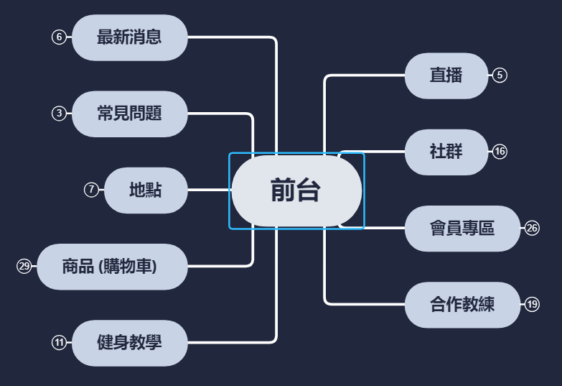
功能架構圖-前台

Slide 5
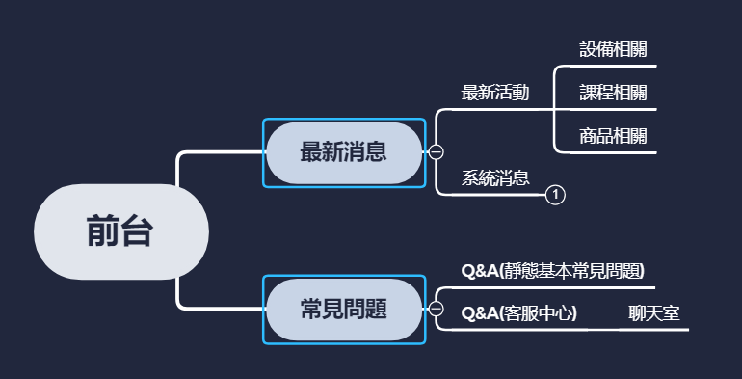
前台-最新消息 常見問題

Slide 6
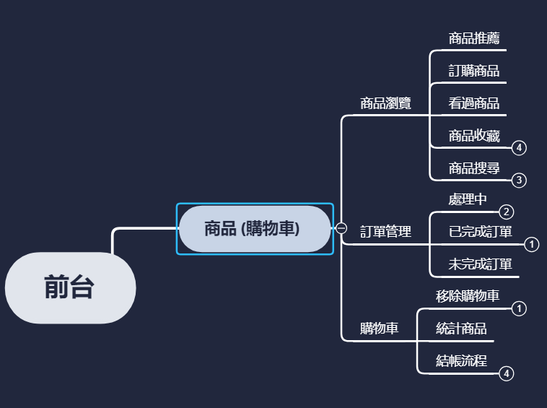
前台-商品

Slide 7
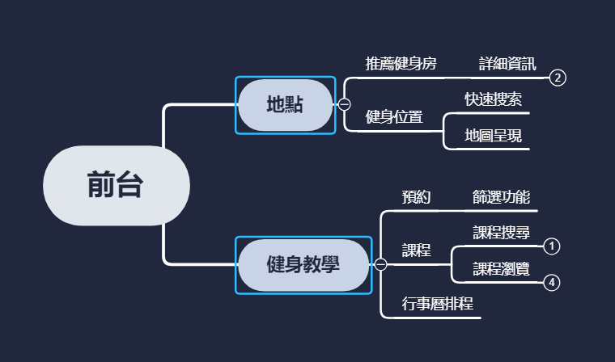
前台-地點 健身教學

Slide 8
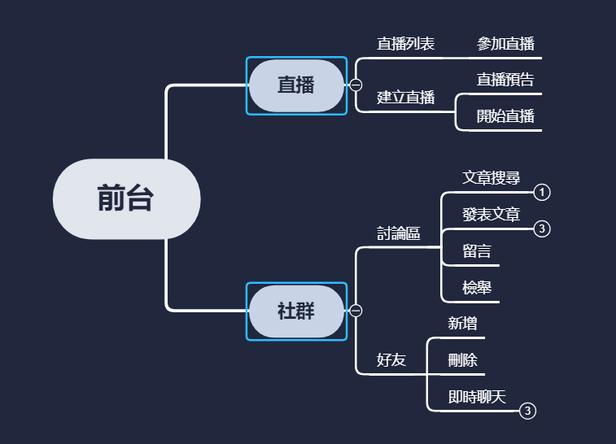
前台-直播 社群

Slide 9
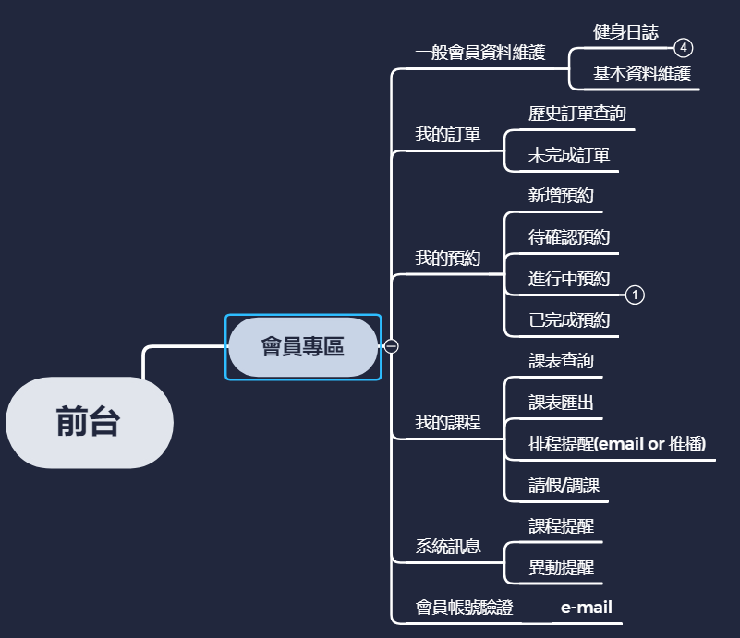
前台-會員

Slide 10
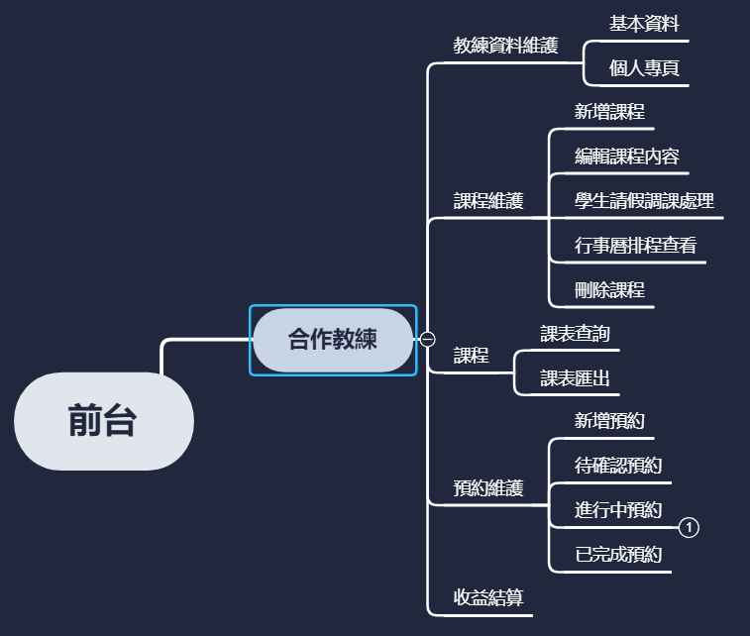
前台-教練

Slide 11
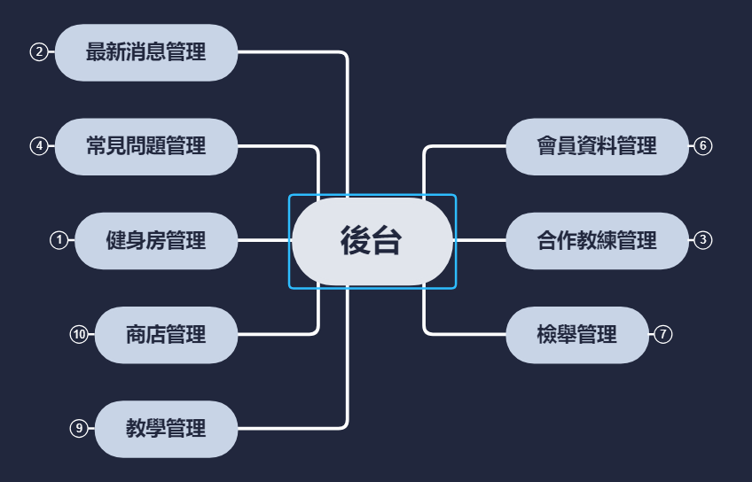
功能架構圖-後台

Slide 12
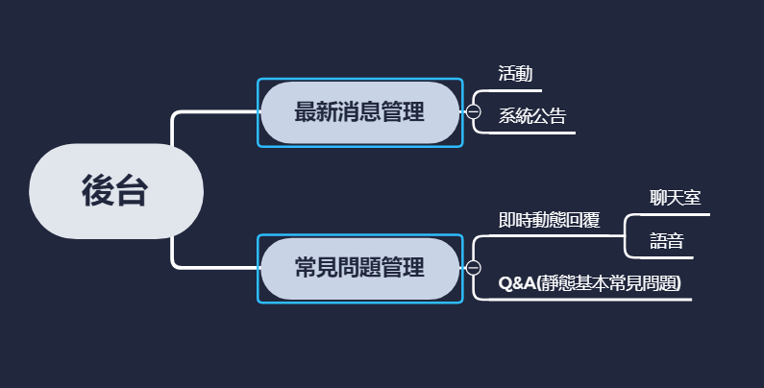
後台-最新消息管理 常見問題管理

Slide 13
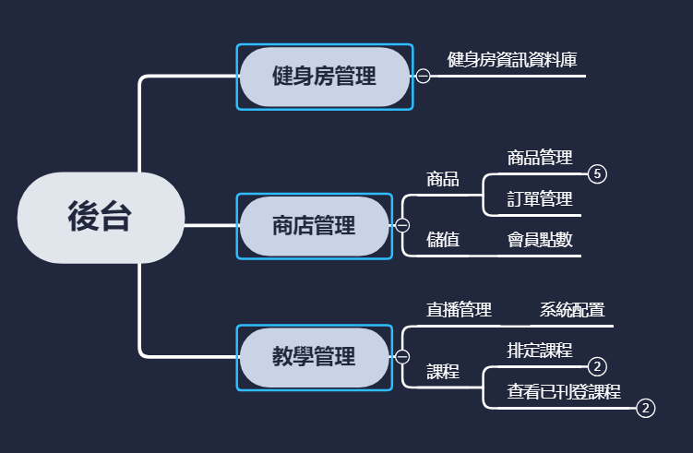
流程圖-健身房管理 商品管理 教學管理

Slide 14
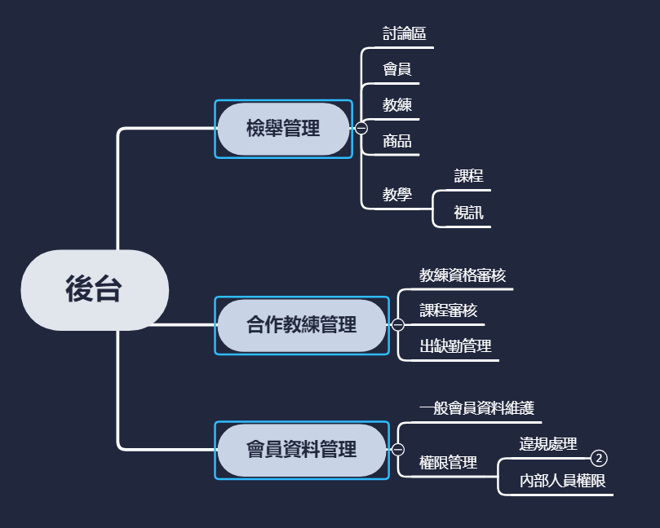
流程圖-檢舉管理 合作教練管理 會員資料管理

Slide 15
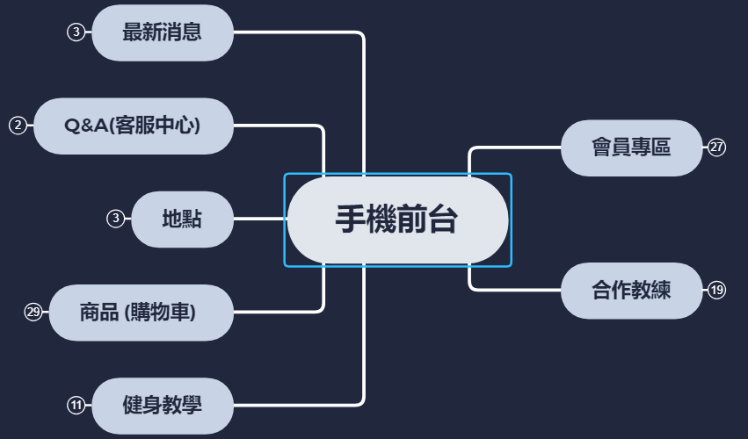
功能架構圖-手機前台

Slide 16
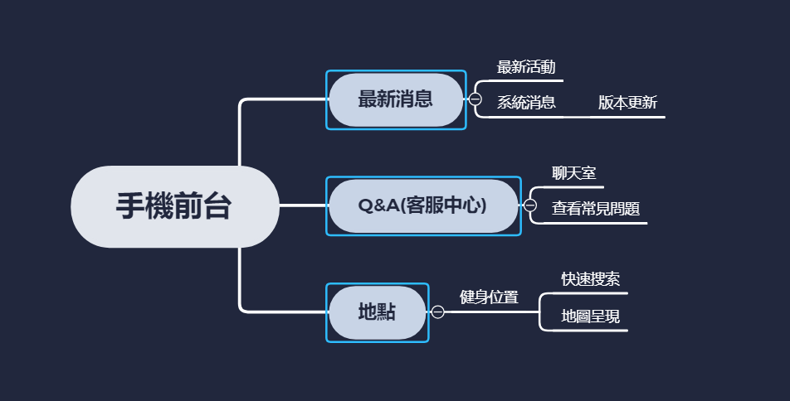
手機前台-最新消息 Q&A 地點

Slide 17
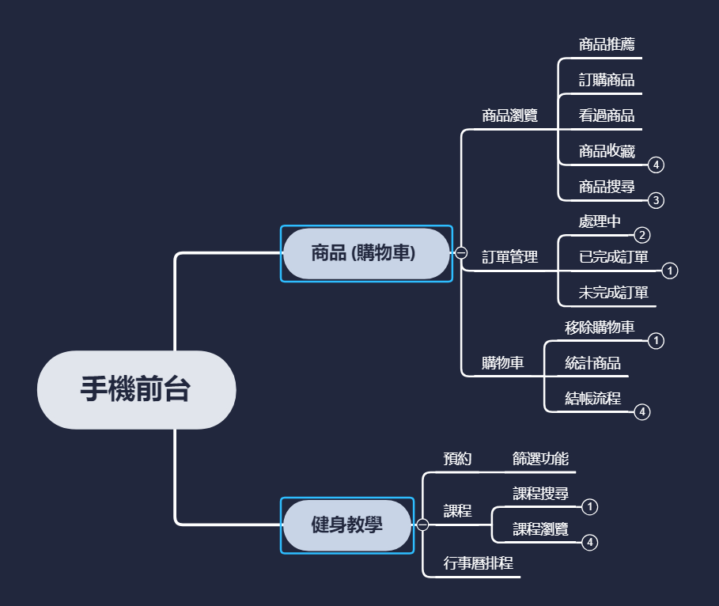
手機前台-商品 健身教學

Slide 18
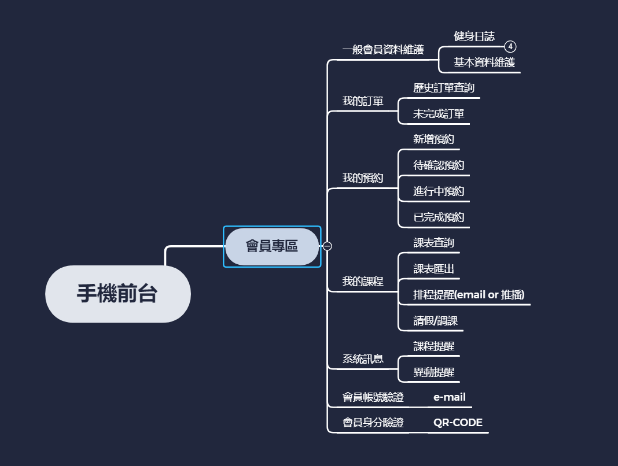
手機前台-會員

Slide 19
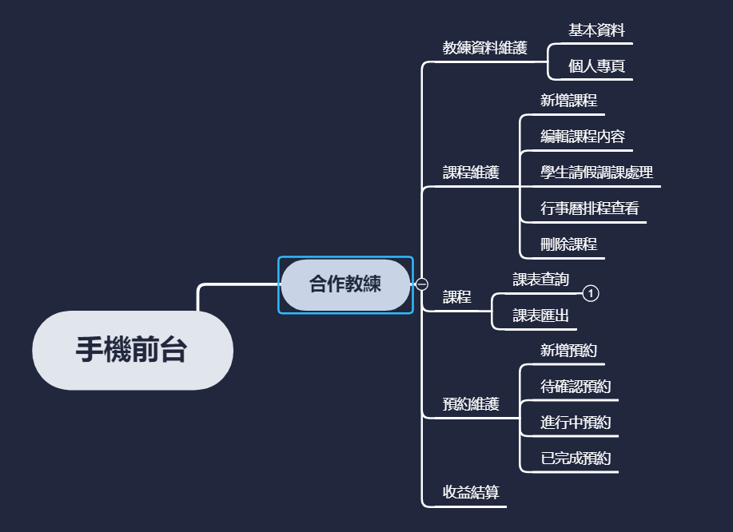
手機前台-合作教練

Slide 20
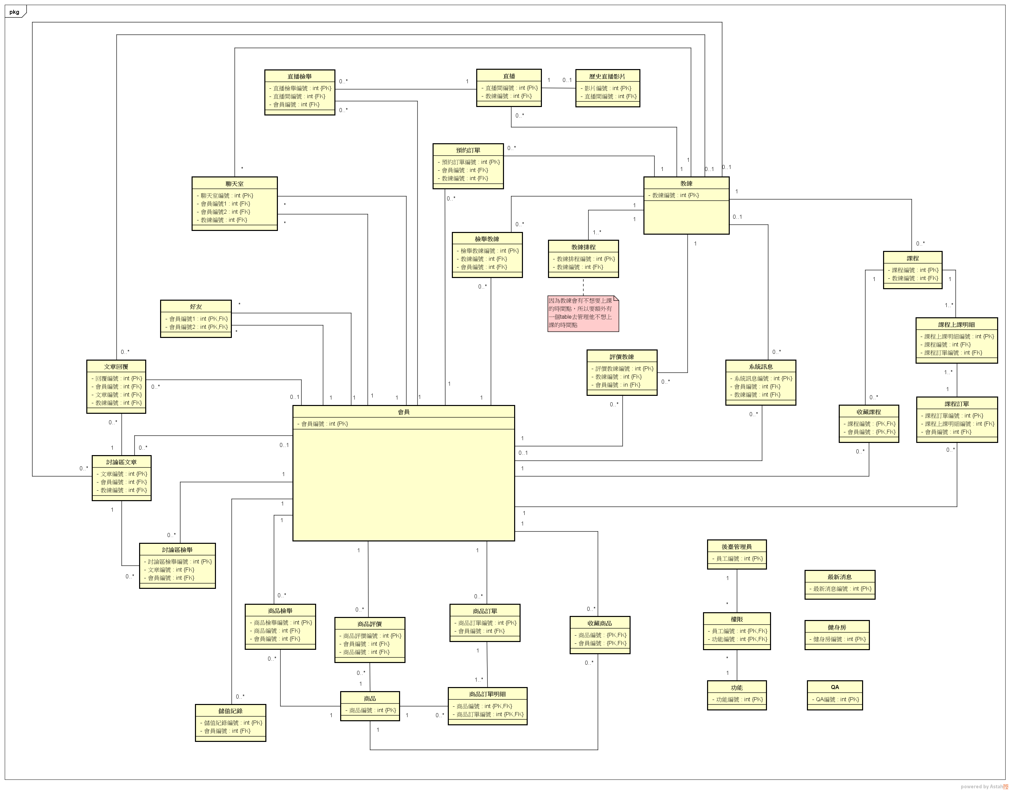
ER-Model

Slide 21
工作分配-1
組長:張誌軒
副組長:陳奕鳴
組員:賴令洋
網頁前台
瀏覽商品
查看商品詳情
商品訂單查詢
收藏商品管理
使用購物車
網頁後台
商品檢舉管理
商品管理
商品訂單處理
網頁前台
觀看直播
瀏覽討論區
開啟直播
網頁後台
檢舉討論區管理
直播維護
檢舉直播管理
網頁前台
註冊教練
教練登入
教練個資維護
收益結算
查看系統訊息(教練)
聊天(教練)
網頁後台
管理會員資料
合作教練維護
檢舉教練管理
收益管理
儲值管理

Slide 22
工作分配-2
組員:謝政寰
組員:徐瑞宏
組員:李尚諺
網頁前台
前台首頁
聯繫客服QA
查看健身房
查看最新消息
網頁後台
後台首頁
最新消息維護
管理QA
健身房管理
管理者登入
管理者權限管理
網頁前台
瀏覽課程
查看課程詳情
收藏課程管理
教練課程管理
教練預約管理
查看我的訂購課程
查看我的預約
網頁後台
課程查詢
手機
首頁
查看常見問題
聯繫客服QA
查看健身房
查看最新消息
瀏覽課程
查看課程詳情
註冊教練
教練登入
教練個資維護
收益結算
教練課程管理
教練預約管理
瀏覽商品
查看商品詳情

Slide 23
工作分配-3
組員:李尚諺
手機
商品訂單查詢
收藏商品管理
使用購物車
收藏課程管理
註冊會員
會員登入
會員個資維護
儲值
查看系統訊息
查看我的預約
查看我的訂購課程

Slide 24

參考網站
Konami體育俱樂部
Cofit - 我的專屬營養師
Petta 購物參考
成吉思汗 UI 參考

Slide 25

THANK YOU

Slide 26
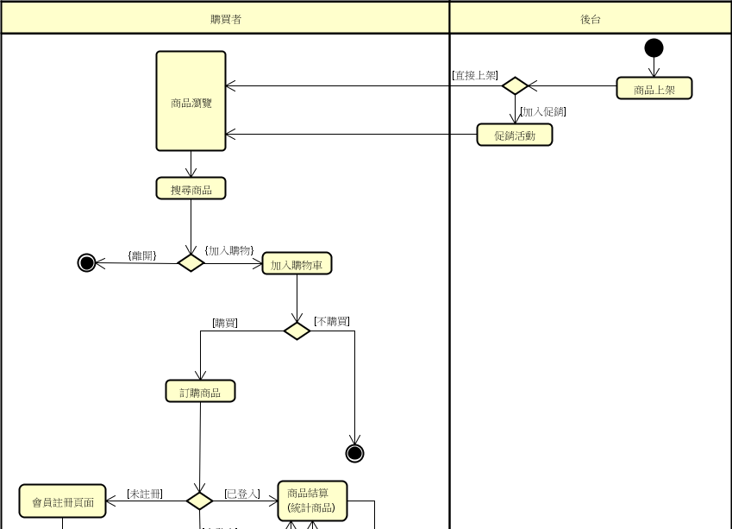
流程圖-商品

Slide 27
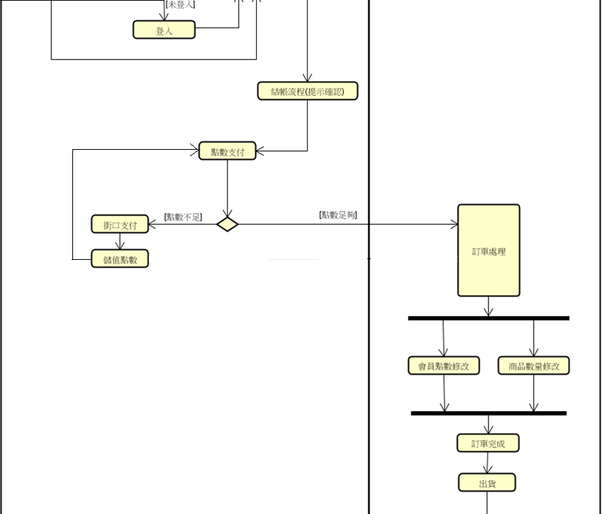

Slide 28
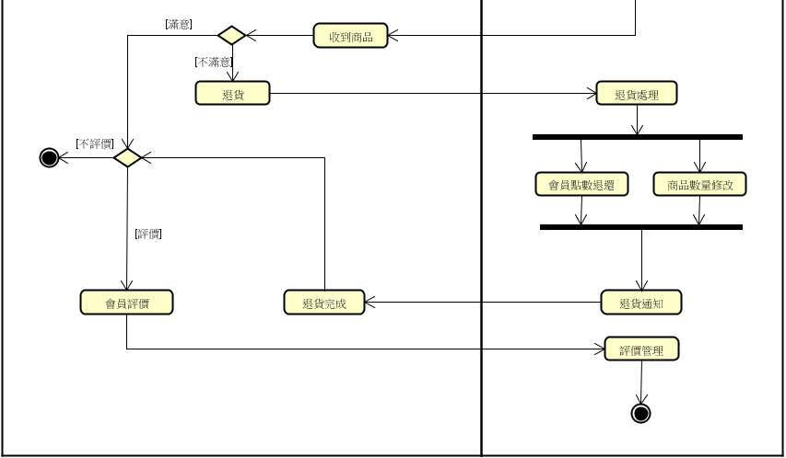

Slide 29
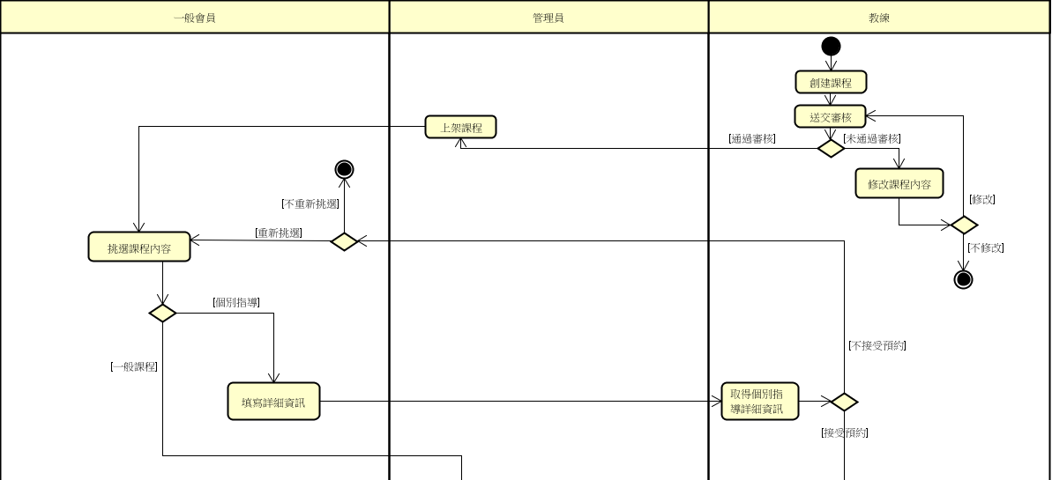
流程圖-教學指導

Slide 30
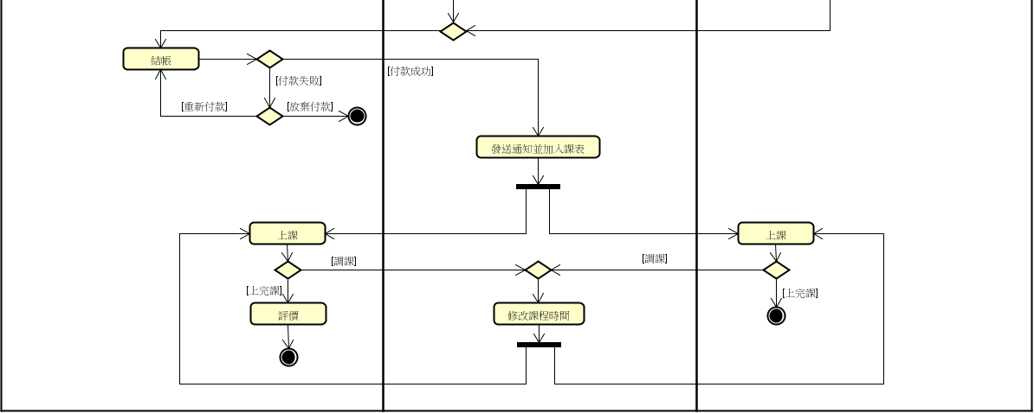

Slide 31
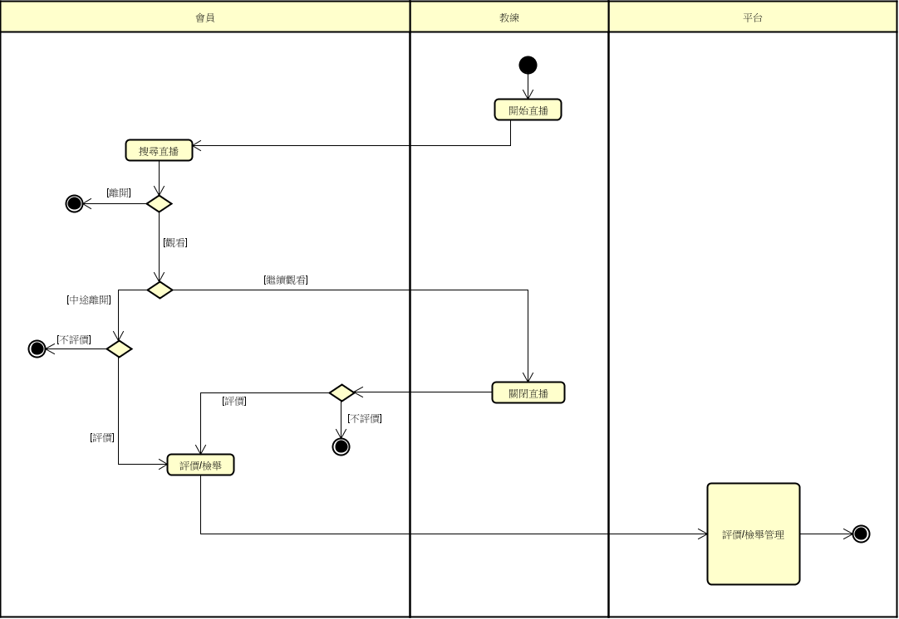
流程圖-直播

